Slide 1

confidential
APP戦略=ノアの箱舟戦略

Slide 2
◆当社の考えるパートナーシップについて
P1
協業による相互補完
当社が考えるパートナーシップとは
１）相互補完
２）競合ではなく協業
３）当社理念に共感して頂ける
この３点を重要と考えております。
自社の得意領域においては、
絶対的な自信と実績がありますが
まだまだ足りない点も多くあります。
そのため、右図「当社が求める領域」について
「パートナー企業様と相互補完する」ことで
それぞれの強みを活かした形で協業させて頂き共存繁栄していけることを希望しております。

Slide 3
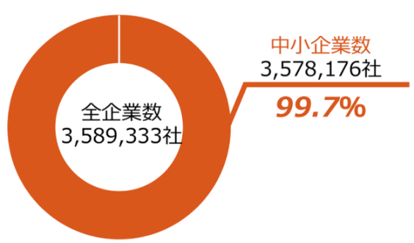

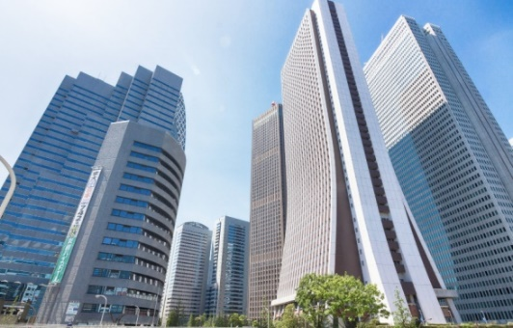

中小企業の低予算でも合う費用対効果戦略
APP概要①
弊社
B社
C社
D社
A社
Aは3000円高いが
BCも使えなくなるのはマズイ
【販売店側】
①解約防止
②単価アップ
↓
提案力に依り
信頼される営業として
社内評価などもUP
A商品
12,000円
ABC商品
45,000円
大企業
中小企業営業マン
クライアント
■目的：クライアントを囲い込み離さない。中小企業の予算でも
大企業並みのコストパフォーマンスを提供。【単価UP】と【解約防止】

Slide 4
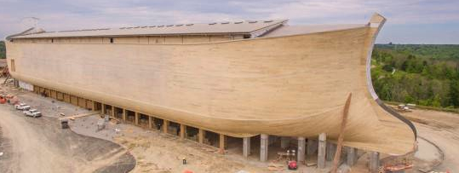
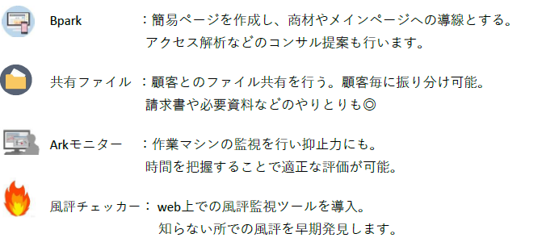
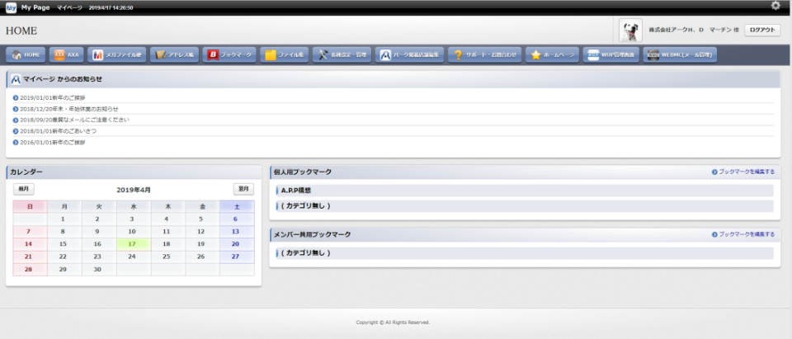

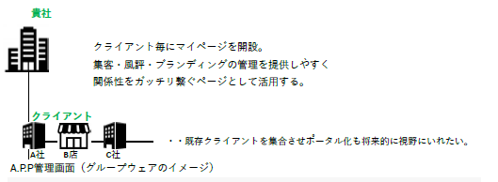
マイページの有効活用 クライアント毎に設置可
APP概要②
APP戦略① クライアントを囲い込む為の土台を設置
■マイページ利用 ※以下の機能が付いてきます
・風評チェッカー（風評が発生したら炎上マーク出現）
・B-PARK （LPのように自由に目的別にページ制作）
クライアント向けの情報倉庫を提供（ノアの箱舟）
まずは、マイページ（入口）に毎日来てもらう
■マイページ利用イメージ

Slide 5



自社では出来ないサービスは他社から仕入れ販売（黒子）
APP概要③
APP戦略③自社の商材も含めてノアの箱舟に入れてマッチング
B社商品
商材一覧
CRM戦略が重要
逆SEO
SNS
広告運用
アークH.D（箱）
MEO
情報倉庫
クライアントから
逆SEOの相談あり
当社では扱っていない
A社商品
提案コンサルA
既存クライアントに新商材を纏めて契約
して単価UP
提案コンサルB
提案コンサルA
提案コンサルB
互いに仕事を造りあい
単価アップ

Slide 6





◆APPに参加する意義
P5
収益性の向上
①
■商社機能
アークH.Dのパートナー様へより多くの有益な商材を提供を目指します。
⇒商材の拡充により多面的な商機をﾊﾟｰﾄﾅｰ様に提供します。
⇒顧客に喜ばれ粗利を稼げる商材の仕入れを行います。
②
■営業代行機能
パートナー様から顧客データを提供していただき営業推進を行います。
⇒パートナー様の売上の向上に貢献します。
⇒成果報酬型の営業代行により他社との差別化を明確にします。
③
■研修機能
パートナー企業の営業マンの販売指導を行う。
⇒都内にオフィスを提供し研修機能の充実を図る
⇒新製品紹介・リアルな販売教育実施
④
■信頼性の向上
パートナー企業の売上拡大と安定を図り、強い絆を構築。
⇒seo対策メーカー（販促商社）としての信頼の確立
⑤
■研究機能
情報交換に依り市場調査ニーズの把握から商材化出来ないか？意見交換
⇒アークH.D技術部門に研究依頼

Slide 7


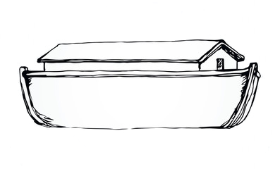
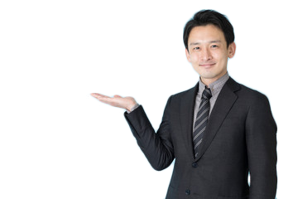

ノアの箱舟（APP戦略） 御社の商材をノアの箱舟に載せて戴けないでしょうか？
アークH.Dは入口であり、商材の詰まった箱です。
商材A
クライアント満足
提案
多数ある商材からクライアントに合った複数の商材をパッケージ販売することで顧客満足度を向上します！
アークH.D『入口』
提案コンサル会社様には箱を活用して頂きます。
箱は入口として【御社と弊社】
【御社とクライアント】で情報の受け渡しができます。
自社商材B
依頼
クライ
アント
パートナー様満足
アークH.D『箱』
他社が値下げを行ってもパッケージ化しているため別商材との兼ね合いから移行のリスクをなくします！
箱には商材が集まっております。
御社は箱から商材を選定してクライアントにパッケージ販売をして頂くことで囲い込みを
して単価を下げずに売上げを維持します。
提案コンサルT社
商材B
提案
月200万→11億に！
商材C
弊社アークGROUPも売上げがあがりました。
賛同いただいているパートナー企業様の既存顧客への単価UPにもなり三方良しの精神となる提案です。
依頼
ノアの箱舟
自社商材D
クライ
アント
提案コンサルM社
商材
商材
商材
商材
商材
商材
商材
商材
商材
商材
商材
商材
商材
D
商材
商材
商材
商材
提案
商材
商材
商材
商材
商材
商材
商材
自社商材A
商材
商材
商材
商材
商材
商材
依頼
クライ
アント
提案コンサルG社

Slide 8
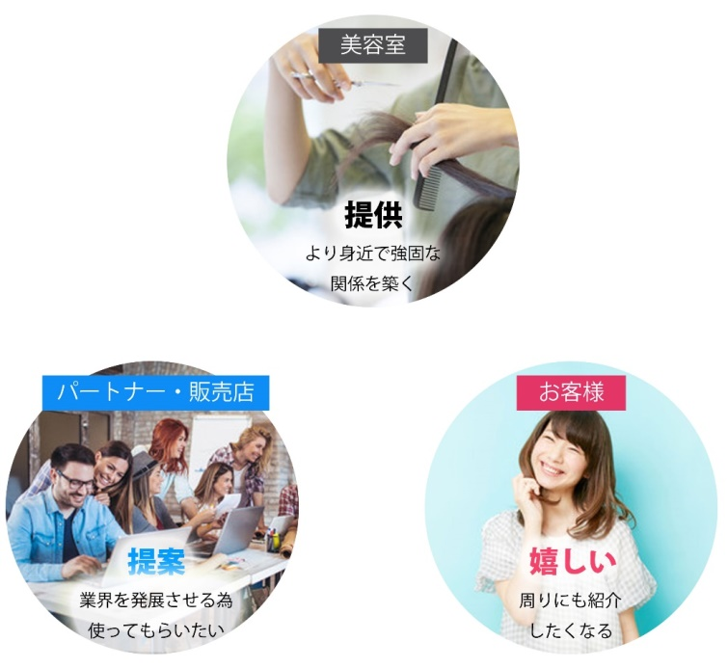




◆当社の強み
P7
当社の強みは、インターネット広告という位置づけに囚われずに
企業のブランディング化を最適化を行います。
毎月の予算を頂きアークH.Dと付き合う事で保険のような安心感をご提供します
営業戦略
ブランディングを行い強固な関係を築く！
ご提案支援
情報交換
講師派遣
営業代行
営業同行

Slide 9
従来の広告費改革＝集客・求人・ブランド力UP
高額な広告費を大幅に削減し、攻めと守りを
一つに纏めた新しいWEBブランディング
A:求人広告費を掛けていた…高額なリスティングや求人専門からの紹介費用
B:集客の広告費を掛けていた…ネットだけに限らず、雑誌・TV等の広告費用
C:評判対策を依頼していた…ブランディング雑誌や業界対談広告費用
D:お客様のクレーム…裁判まで発展しないネット上の批判対策の弁護士費用
当社のお約束
A:経営者の気難しいご要望（お困りごと）にアグレッシブに対応！
B:販売会社の対策製造工場として敏速に対応し常に黒子として貴社の悩みを解決！
C:貴社と店舗の信頼の懸け橋を渡し企業ブランディングのコンサルへ
良好な関係（相談窓口）となれるお手伝い！

Slide 10
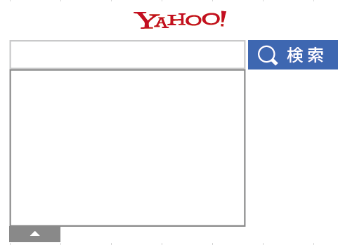
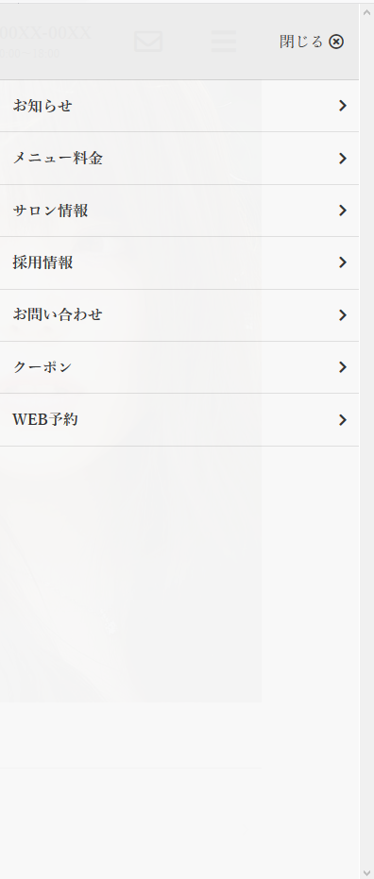
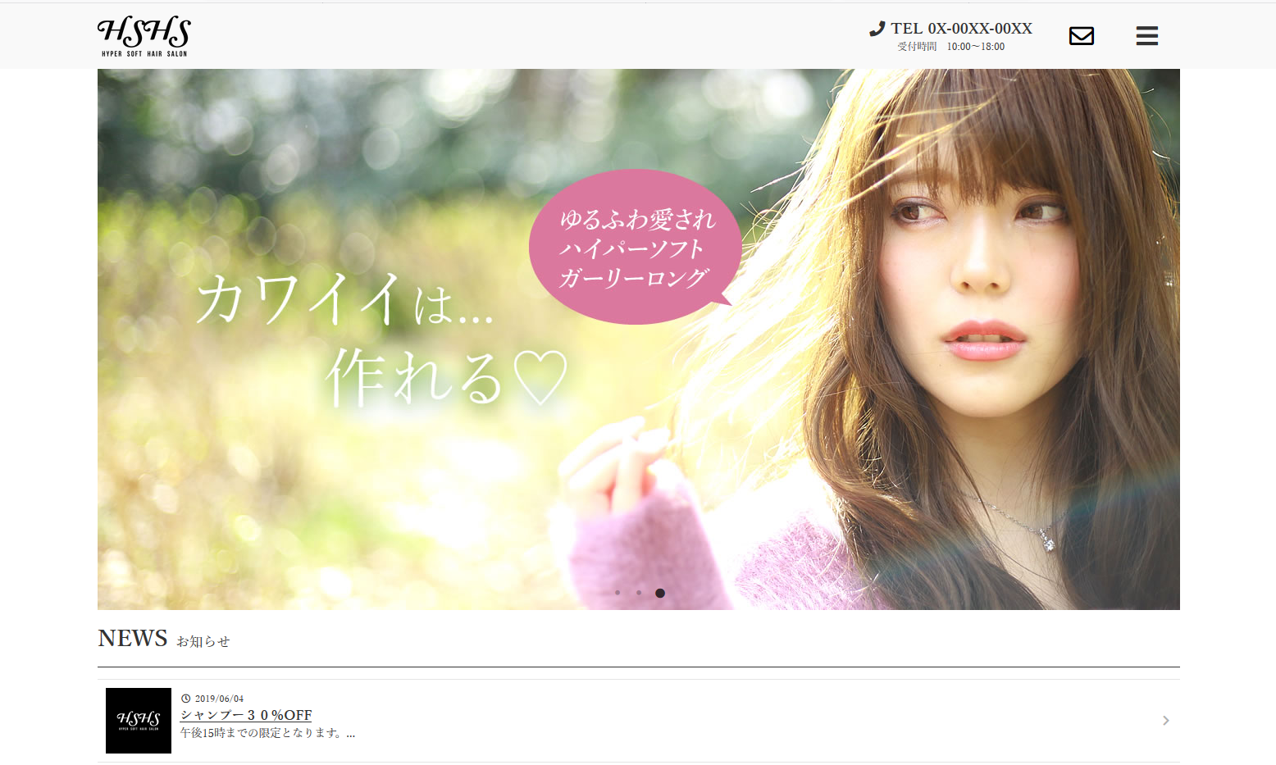

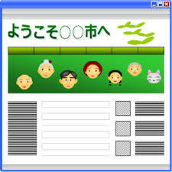
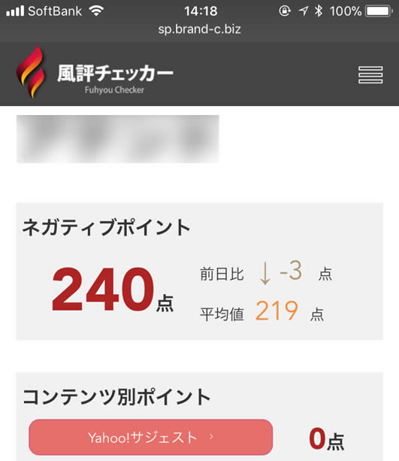

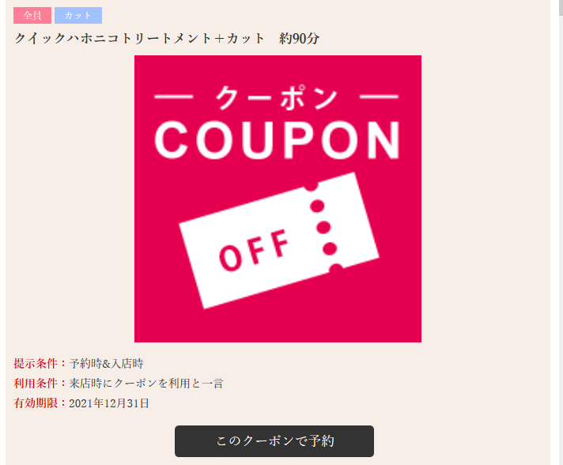
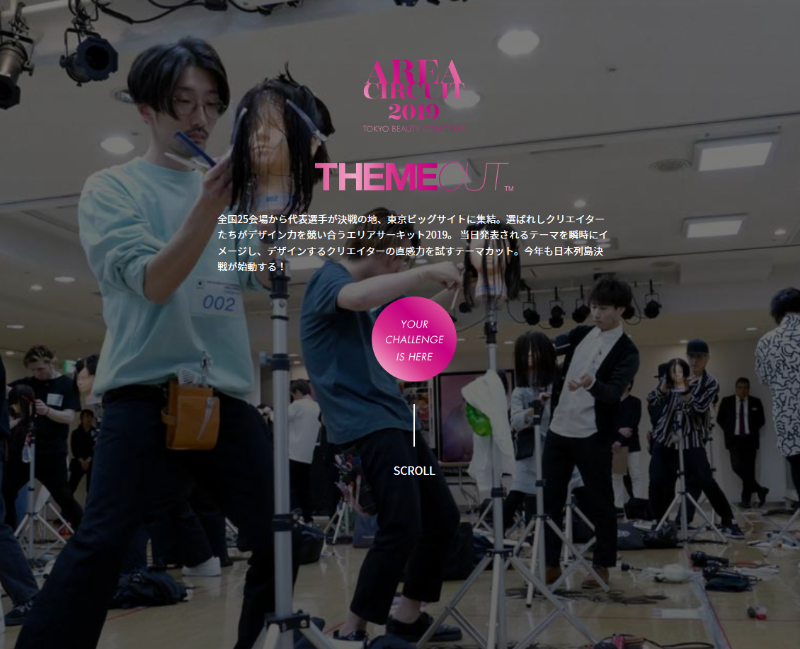
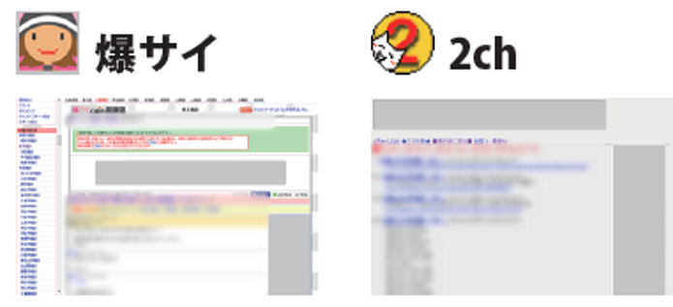
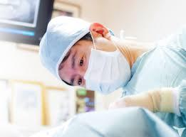
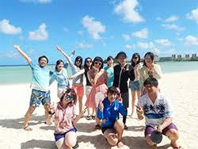
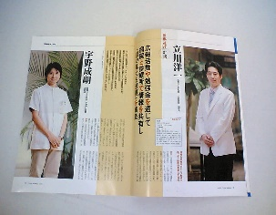
◆総合ブランディングイメージ
サジェスト対策
B-park
①
②
③
④
⑤
⑥
⑦
〇×美容室
〇×美容室 受賞
〇×美容室 金額
〇×美容室 アクセス
〇×美容室 求人
〇×美容室 クーポン
〇×美容室 ヘタ
〇×美容室 予約
〇×美容室 インスタ
検索エンジンから
ダイレクトに誘導！
①
②
③
④
⑥
⑨
⑦
⑧
①～⑦のように検索窓から
誘導させたいページ用の
候補ワードを出現させます
⑧のように検索窓から
外部SNSに誘導してブラン
ディング強化
⑨のように検索窓から
信用を欠落させるような
ワードは削除します
即検知
風評チェッカー
有益な情報を開示（更新）して信頼度アップ
①高い施術力
②クーポン
③外部評価
求人や集客に直結

Slide 11
◆当社の特徴（選ばれている理由）
P10
＜業界での優位性について＞
①
単なるメーカーではなく、販売戦略に参画して売れる仕組みを構築
同業他社とも交流が深い点から情報が集まる
技術力×人脈×販売力が揃う事で業界を掌握可
②
成果率・・・業界TOPの成果率 Yahoo90％／Google80％
他社・・・Yahoo80％／Google10％
成果率が高い＝顧客よりクレームになりにくい
③
徹底した管理体制 365日稼働
他社・・・土日祝休み
いつでも連絡が繋がる安心感
④
過去、幾多の困難に乗り越えた実績があります
サジェストのロック／Googleアルゴリズム変動（10％台まで低下後回復）
アークH.Dなら、荒波が来ても乗り越えてくれるという信頼感で待って頂く

Slide 12
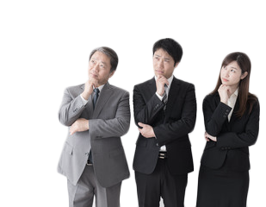

◆提携パートナー様との取組① ※WEBマーケティング企業様との取組
P11
■営業はたくさんいるから、売れる商材がもっと欲しい
ノアの箱舟
課題・悩み
アーク
H.D
アーク
H.D
アーク
H.D
相談
解決
・商材提供
・研修開催
商材は売りつくした。
もっと売る商材が欲しい
商材A
商材B
研修
新入社員の私はお客さん
と信頼関係を築かない
といけないってわかって
いるけど、売れるのは
いつになるのか・・・
毎月固定で売上
が入る商材が
見つかりました！
来月からの
提案の幅が広
がります。
今月はノルマ達成したけど
来月分の種を育てる方を
疎かにしてしまうと
来月の売上げが・・・
新人でも売り込める
商材力のある商品
に出会いました！
それに研修まで
開いてもらい営業力
も上がりました。
単発納品ではなく
ストック型収益として
自身のノルマを楽にしたい
新しい商材が
見つかりました！
商品知識もつけ
て利益率の高い
商品を発見
しました。
あらかた商材は導入
してしまったから来月
は何を売れば
いいのか・・
悩みにあった商品、商品研修で商材力をアップ！
さまざまな顧客に合わせた
営業も可能になります！
営業の強い会社にもそれぞれ悩みが・・・

Slide 13


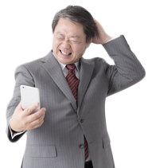
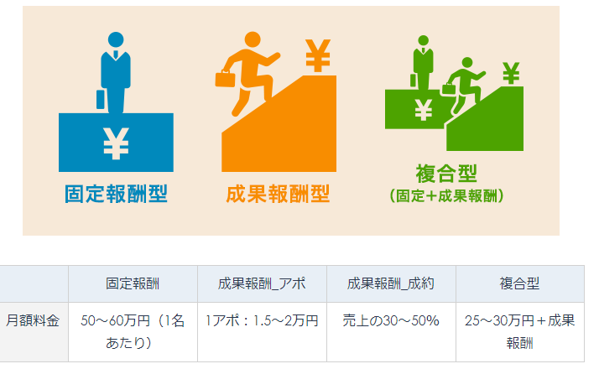
◆提携パートナー様との取組② ※広告代理店との取組
P12
■顧客の数はたくさんいるが、営業社員がもっと欲しい
ノアの箱舟
課題・悩み
アーク
H.D
アーク
H.D
顧客の数は多くいるが
営業社員が足りず
提案し切れていない
営業
同行
営業
代行
顧客から問い合わせが
あっても対応できない
からこれ以上売上げ
るのも厳しい・・・
相談
解決
・営業同行
・営業代行
提携パートナー様だと
安いから安心して頼む
ことができました！
営業代行会社に
依頼をすると
価格が高く割に合わない
完全成果報酬型希望
営業代行会社は
高いし・・・
毎月の固定費用は必要ありません！
契約が決まったら成果報酬で
無駄な固定費はカットできます！
営業部員が少なくて・・・

Slide 14
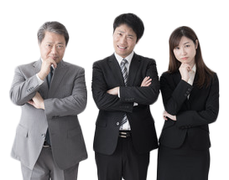

◆提携パートナー様との取組③ ※事務機様との取組
P13
■現在の商材が時代に合っておらず、収益を別事業より確保したい
ノアの箱舟
課題・悩み
アーク
H.D
アーク
H.D
アーク
H.D
アーク
H.D
アーク
H.D
相談
時代の流れで
紙媒体は縮小気味
現代においてサービス内容が
合っていない
情報
研究
商材A
商材B
商材C
複合機は必要だけどそれだけ
では利益がないですよ！
もっといい商材が必要だって
わかっているけど、
今一から情報収集しても
遅いだろうし…
解決
・商材A
・研究結果に
よる信頼性
・最新情報の提供
専門分野のパートナ
ー様が集まっている
から情報もあり新しい
事業を確立させるまで
が早かったです！
リアルサービスは得意だが
ネット集客や評判などの対策
相談されるが、解決出来ず
頼りにならないと思われる
今はペーパーレス時代だよ？
社会に出るまで実物も見た
ことがなかった物を
売り続けるのかな？
機材だけじゃなく
ネットのプロフェッシ
ョナルとなったことで
収益がアップ！
さらに
顧客満足度が上がって
お客様を紹介して頂け
るようになりました！
昔複合機は1台ごとに
固定費が入るからかなり
収益を上げたんだ。
しかし、
もう時代は変わった…
一足早く情報を得て時代に合った商材を
組み込むことで販売戦略が成功！
最新情報を得られるし研修もしてもらえる
から新入社員も即戦力に！
事務機会社の悩み・・・

Slide 15
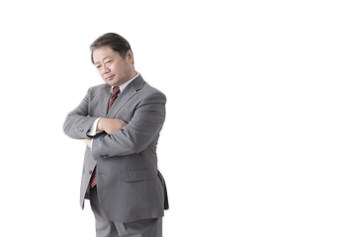

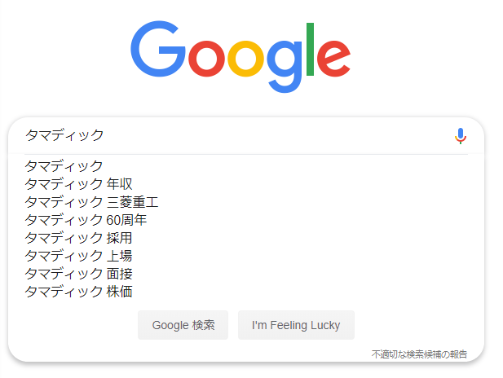
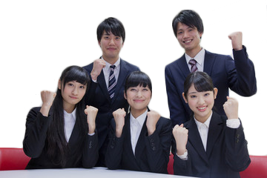
◆提携パートナー様との取組④ ※同業他社様との取組
P14
■顧客からの要望で求人採用に困っていた
ノアの箱舟
課題・悩み
アーク
H.D
アーク
H.D
アーク
H.D
サジェスト削除は自社で
対応出来るが求人獲得へ
繋がる施策を求められていた
相談
情報
ブラン
ディング
研究
顧客の会社内容や取引相手
を効果的にサジェストに
押し出すことで応募者数が
増えたと連絡がありました！
解決
・サジェストによる
ブランディング
サジェスト削除でネガティブ
イメージを消して内定者辞退は
減ったが、次の課題は
求人数を増やす術か…
〇×会社
同業他社の得意分野と
取組みポジティブ
イメージを盛り込む
ことで求人増加へ
〇×会社
〇×会社 年収
〇×会社 ◇△重工
〇×会社 100周年
〇×会社 採用
〇×会社 上場
〇×会社 面接
〇×会社 株価
結果
新卒採用者は真っ白な状態で見るので・・・
「◇△重工」と取引がある？！大きい仕事が出来そうだ。
60周年・・・凄い歴史のある会社で安心が出来る
など、潜在的意識に対して良いイメージを与える事で応募者が4倍に跳ね上がりました！

Slide 16
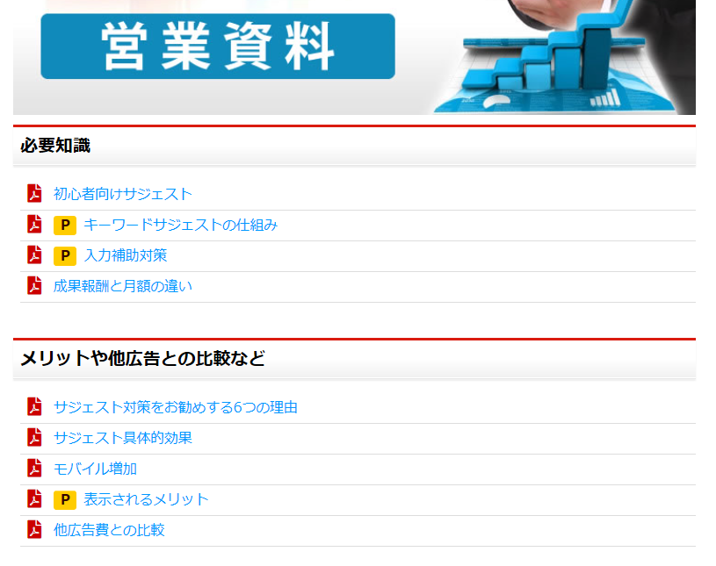
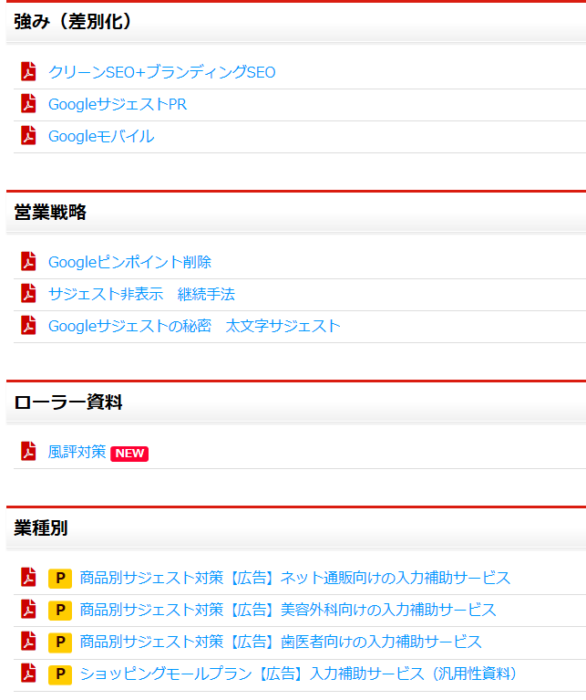
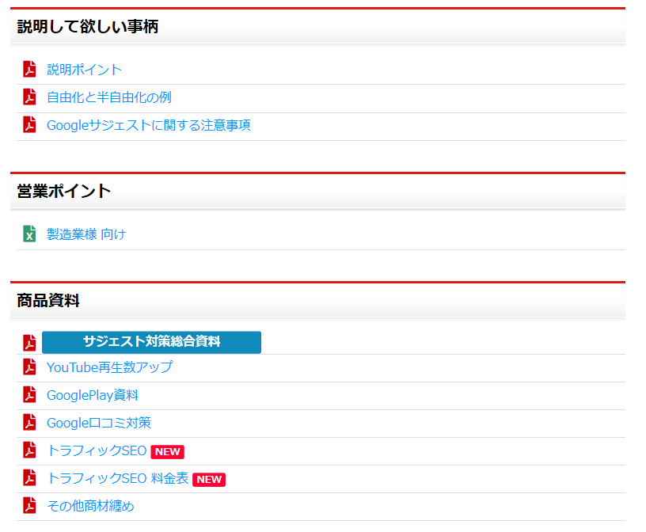
◆関連書類：営業資料／商品ページ／ルール
P15

